Slide 1

Huella de carbono
La problemática, estadísticas y soluciones.

Slide 2
¿Que es la “Huella de carbono”?
La huella de carbono es la manera de reflejar el impacto humano sobre el calentamiento global (a través de gases invernadero). Los ejemplos más sencillos de emisión de gases de CO2(dióxido de carbono) Y CH4(metano) son la quema de combustible de un auto, deforestación, el respirar de una persona, el consumo eléctrico, los residuos sólidos, la ganadería en exceso, etc.

Slide 3

El impacto a escala
Dicho impacto se mide en las toneladas anuales de CO2 que produce desde una persona a un país. Esta medición deja como resultado un índice correspondiente a lo que cada entidad produce.
”Huella de carbono = datos de actividad*factor de emisión”

Slide 4
El Alcance de las emisiones
Alcance 1: Emisiones provenientes de la combustión, hornos, vehículos que son propiedad de o están controladas por la entidad en cuestión. También incluye las emisiones fugitivas (p.ej. fugas de aire acondicionado, fugas de CH4 de conductos).
Alcance 2: emisiones indirectas de GEI asociadas a la generación de electricidad adquirida y consumida por la organización.
Alcance 3: otras emisiones indirectas. Por ej. extracción y producción de materiales que adquiere la organización, los viajes de trabajo con medios externos, el transporte de materias primas, de combustibles y de productos.

Slide 5
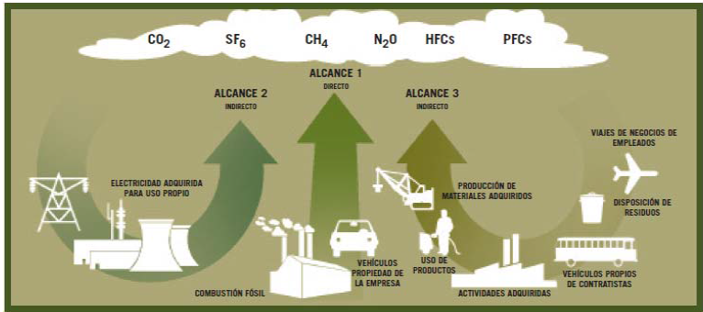
Graficas

Slide 6
Los combustibles usados en el calculo y el factor de emisión que influye en el índice de medición final de la “huella de carbono”
Combustible(Dato de actividad) | Abreviación | Unidad de medición | Factor de emisión
Gas Natural | GS | kWh | 0,2017
Gas Propano | GP | kWh | 0,2297
Gasoil | G | l | 0,2628
Nafta | N | l | 0,2340
Electricidad | E | kWh | 0,385

Slide 7
Conciencia Global
El promedio para evitar las consecuencias más graves debería ser 3,25. Un argentino promedio produce unas 7,6 toneladas de CO2 donde el promedio mundial se encuentra en 4,5 toneladas. Aunque esto se debe en gran parte a la diferencia de desarrollo de países entre otras razones.
La modernización en carácter global y el incremento de la población es un problema difícil de encarar, debido a que son variables que solo pueden incrementar con los años.

Slide 8
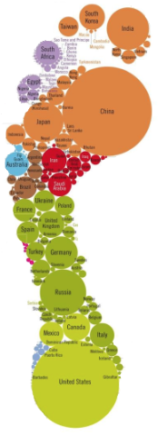
Actualmente los países que más generan gases de efecto invernadero y por ende los principales entes que deberían liderar las tomas de medidas en pos de combatir la problemática en cuestión son China y EEUU.

Slide 9

Simples medidas a tomar
Las herramientas que uno puede llegar a poseer para combatir esta problemática como individuos son para comenzar la información y la concientización.
Reducción de consumo eléctrico y adopción de formas más ecológicas de iluminación (leds), transporte sostenible, consumo responsable, el desarrollo y apoyo de energías renovables, la conservación e incremento de las reservas forestales, el reciclaje y reutilización de materiales.

Slide 10
Bibliografías
http://www.uncuma.coop/guiacompraresponsable/seccion3_1
http://www.sustentabilidadsf.org.ar/02-huella-de-carbono-nueva-web/
https://www.ramcc.net/huella/
https://mma.gob.cl/cambio-climatico/cc-02-7-huella-de-carbono/

